Slide 1
花卉智能识别系统
汇报人：丁文涛

Slide 2
目录
ONE 项目分工
THREE 模型结构
介绍了各个组员所完成的任务
介绍神经网络结构及训练过程
TWO 数据爬取及预处理
FOUR 结果展示
介绍如何爬取图片及如何对图片进行预处理
实机演示模型识别结果

Slide 3
ONE
项目分工
项目小组：范沛广，郑金鹏，丁文涛，谭楚飞，钱炫任
项目 | 人员1 | 人员2 | 人员3
数据爬取 | 郑金鹏 | 谭楚飞
数据预处理 | 郑金鹏 | 范沛广 | 谭楚飞
模型构建 | 范沛广 | 丁文涛 | 郑金鹏
模型训练 | 范沛广 | 郑金鹏 | 丁文涛
前端实现 | 郑金鹏 | 丁文涛
文档撰写 | 丁文涛 | 钱炫任

Slide 4
TWO
数据爬取及预处理
图片爬取：首先确定花卉的网址，其次确定图片URL在请求的相应文件中的格式，再设计相应的正则表达式去逐个匹配，并利用获得的URL去下载图片并保存。
图像增强：共提供了7种图像增强方式，分别为

Slide 5
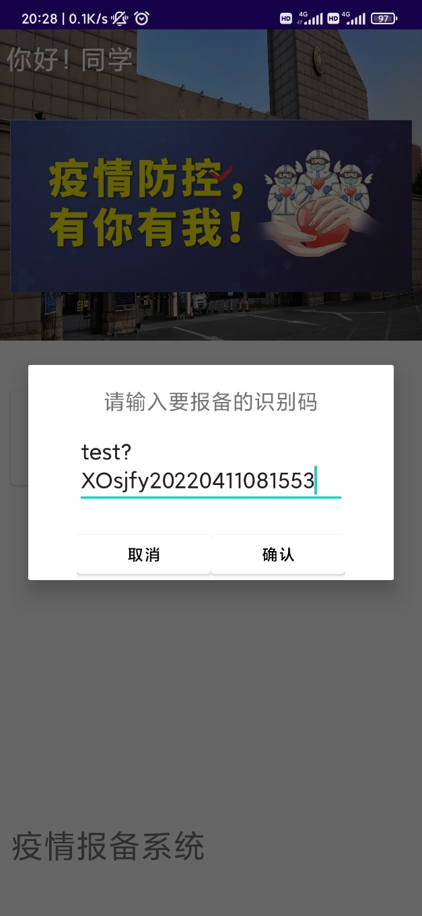
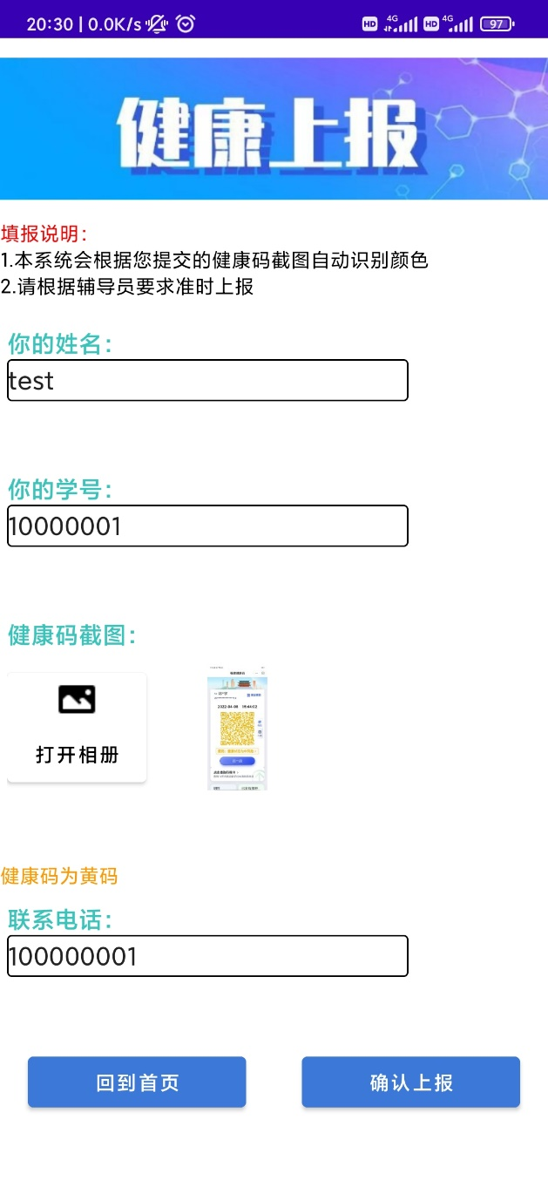
TWO
疫情上报功能模块
在本模块中，用户可以填写自己的相关信息，
软件会自动识别健康码颜色
用户可以使用收到的识别码来填写相关信息并进行健康上报。软件会根据用户输入的信息来进行正确性校验，保证用户输入的合法性。
同时，软件使用OpenCV来识别图片中是否存在二维码，并根据二维码中各颜色像素点的个数来得出健康码颜色，使结果更加准确。

Slide 6
THREE
项目功能

Slide 7
04
产品展示

